Slide 1
零基础入门学习Python
作者：小甲鱼
让编程改变世界
Change the world by program

Slide 2
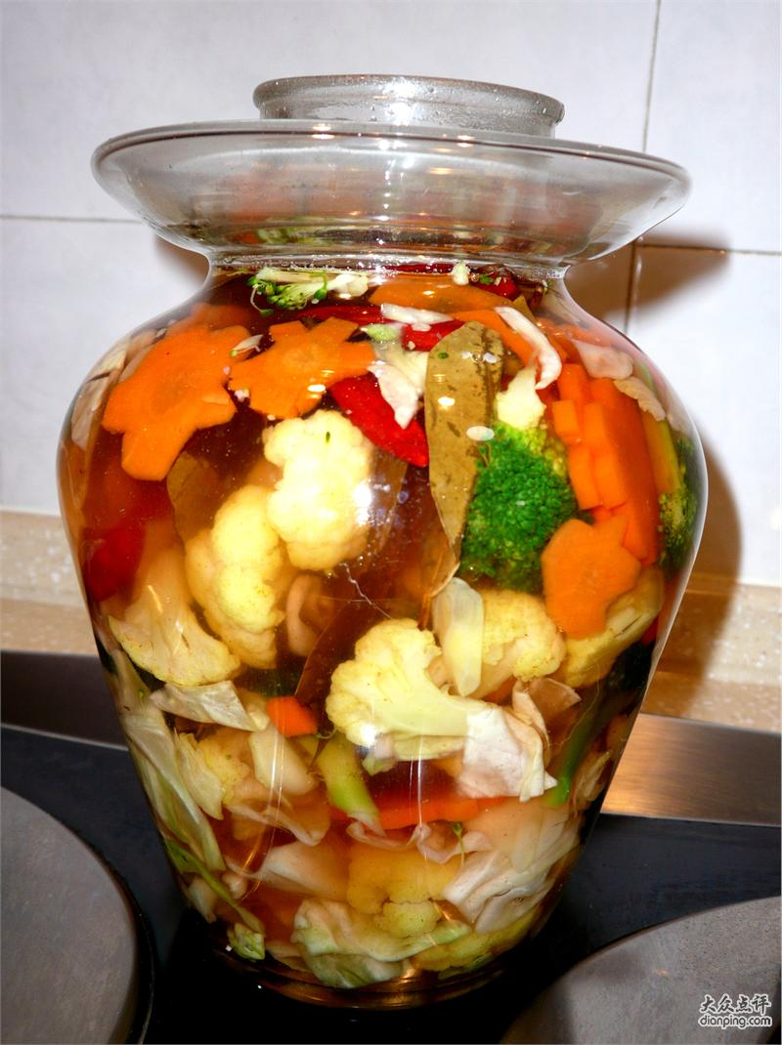
腌制一缸美味的泡菜

